Slide 1

ÖZDEĞERLENDİRME İÇERİĞİNİN HAZIRLANMASI
Akreditasyona Başvuran Programlar Bilgilendirme Toplantısı
1 Mart 2022

Slide 2

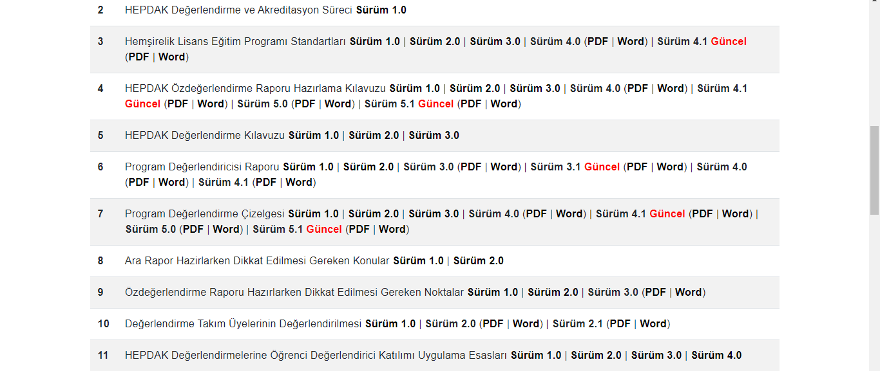
HEPDAK-BELGELER
Genel değerlendirme , yeniden genel değerlendirme ve gelişim raporu için standartların son sürümü
Ara değerlendirme için genel değerlendirmede kullanılan sürüm

Slide 3
ÖZDEĞERLENDİRME RAPORU
(İçerik)
ÖDR-A.Programa İlişkin Genel Bilgiler
B.Değerlendirme Özeti-Standartlar
ÖDR öncelikli olarak HEPDAK sayfasında yer alan ÖDR 5.1 şablonu üzerinde hazırlanmalı, sonra HEMSİS’e yüklenmeli
EK-I (Programa İlişkin Ek Bilgiler)
EK-II (Kurum Profili)
EK-III (Program Değerlendirme Çizelgesi-PDÇ)
EK’LER- (8 Standarta Ait Kanıtlar İle İlgili Belgeler)

Slide 4
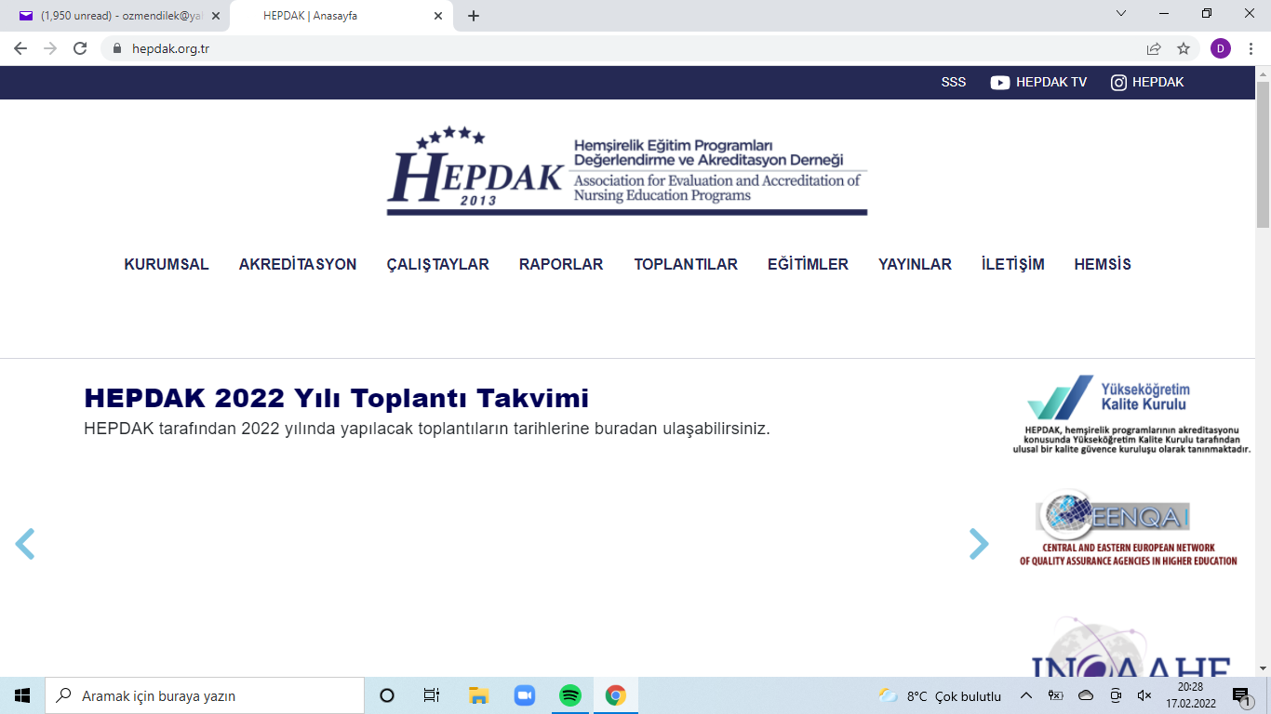
HEMSİS
Programların ÖDR’larını girdikleri; değerlendiricilerin ÖDR’unu değerlendirdiği Hemşirelik Bilgi Yönetim Sistemi

Slide 5

HEMSİS
*Her programın bir HEMSİS sorumlusu olacak.
*Sisteme tanıtılan kişi veri girişlerini yapacak.
*HEMSİS ile ilgili iletişim o kişi ile kurulacak.
*HEMSİS’e veri girişi 1-10 Temmuz
hepdak2013@gmail

Slide 6
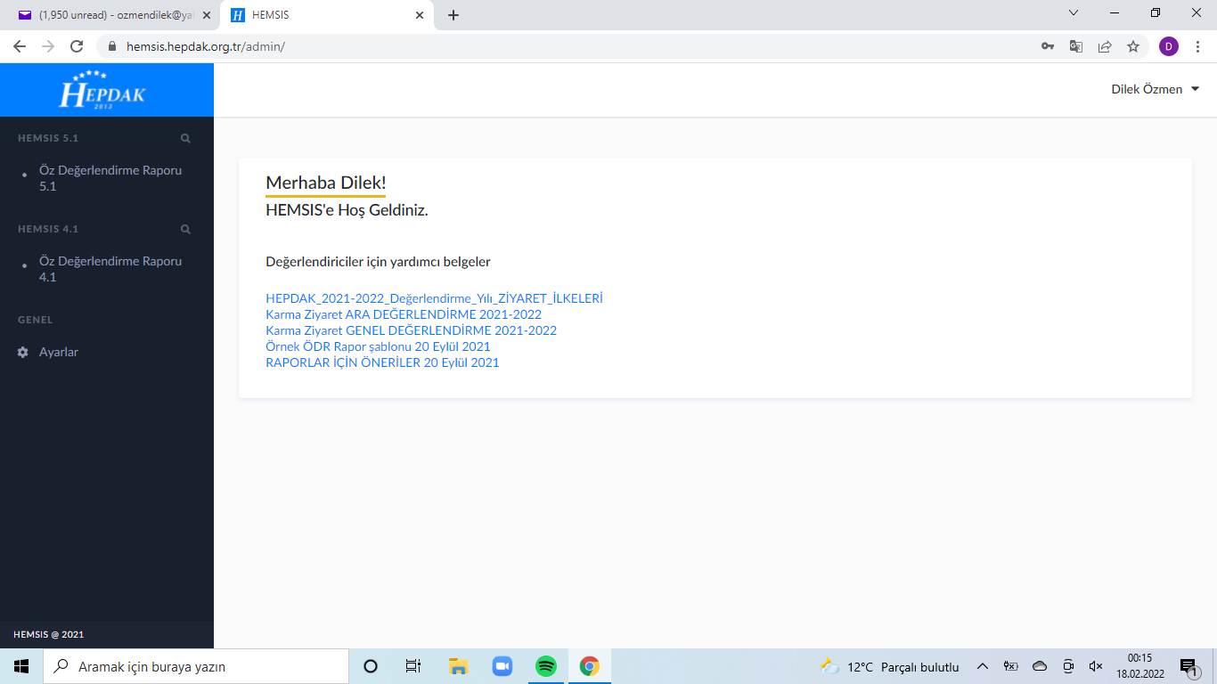
HEMSİS

Slide 7
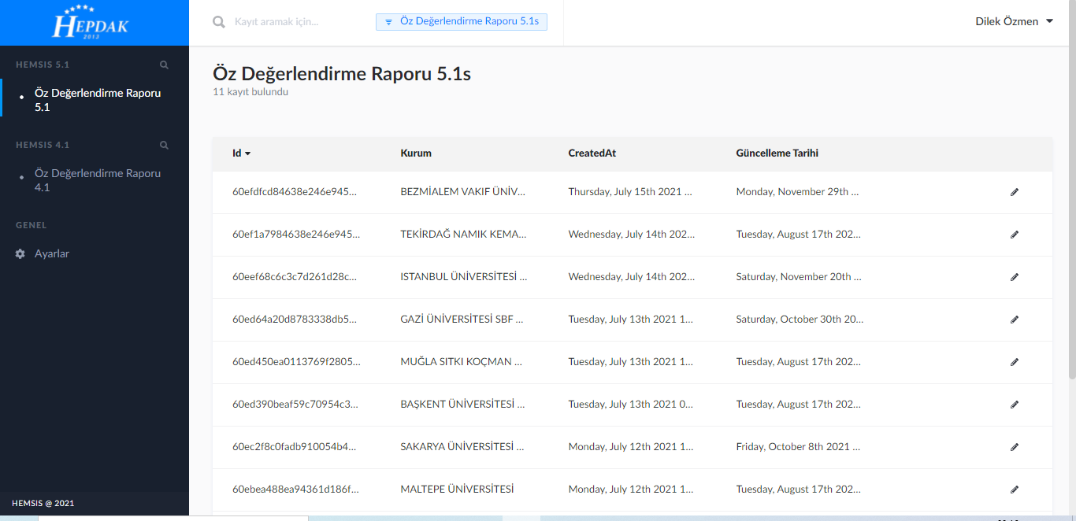
HEMSİS

Slide 8
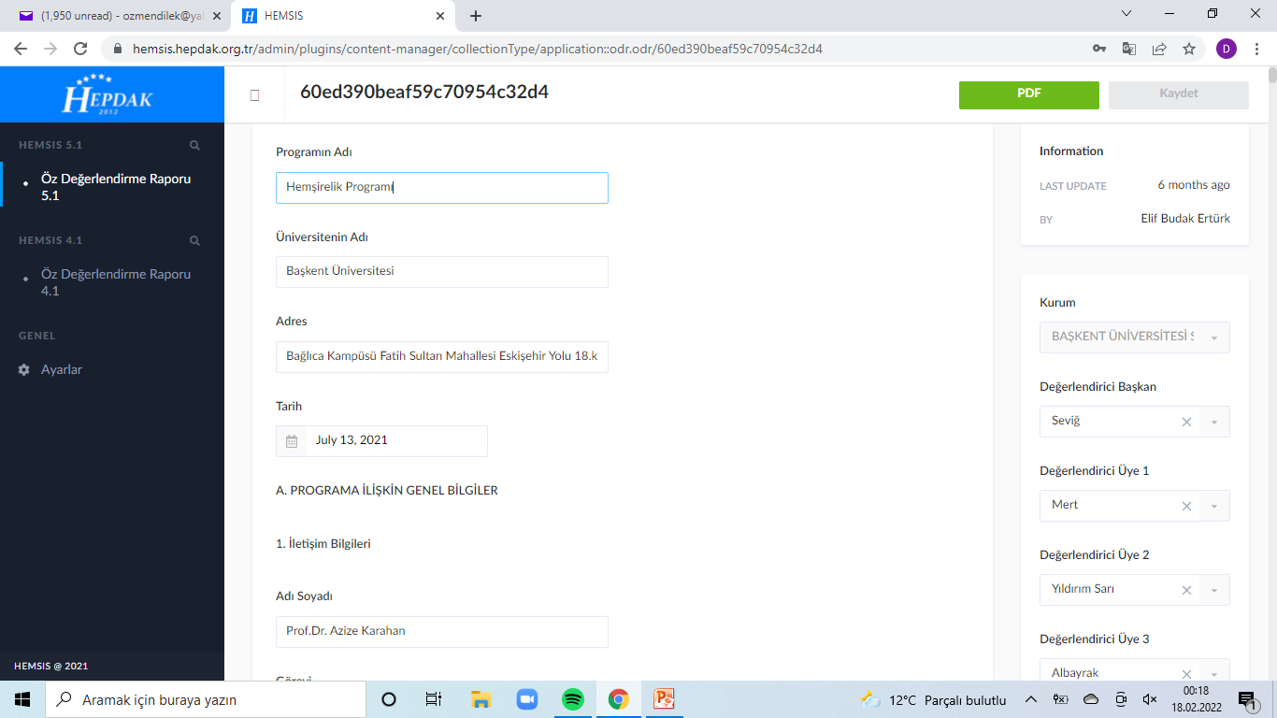
HEMSİS

Slide 9
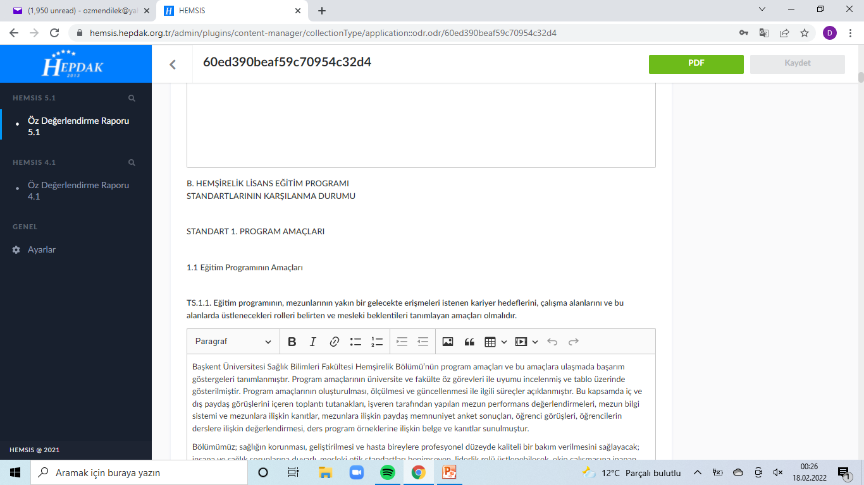
HEMSİS

Slide 10

STANDARTLARIN KARŞILANMA DURUMU
Standart 1. Program Amaçları
Standart 2. Program Çıktıları
Standart 3. Eğitim Programı
Standart 4. Öğrenciler
Standart 5. Öğretim Elemanları
Standart 6. Eğitim Yönetimi
Standart 7. Fiziksel Alt Yapı
Standart 8. Sürekli İyileştirme
Bu bölümde, her bir standartla ilgili değerlendirmeler yapılarak karşılanma durumu açıklanmalı. Açıklamalar EK’lerdeki kanıtlar ile desteklenmeli.
EK’ler için metin içinde link ve köprüler oluşturulmalıdır.
45- Temel Standart
4- Gelişim Standartı
http://mezun.sakarya.edu.tr/tr/Mezun/Raporlar/MezuniyetSayilari

Slide 11
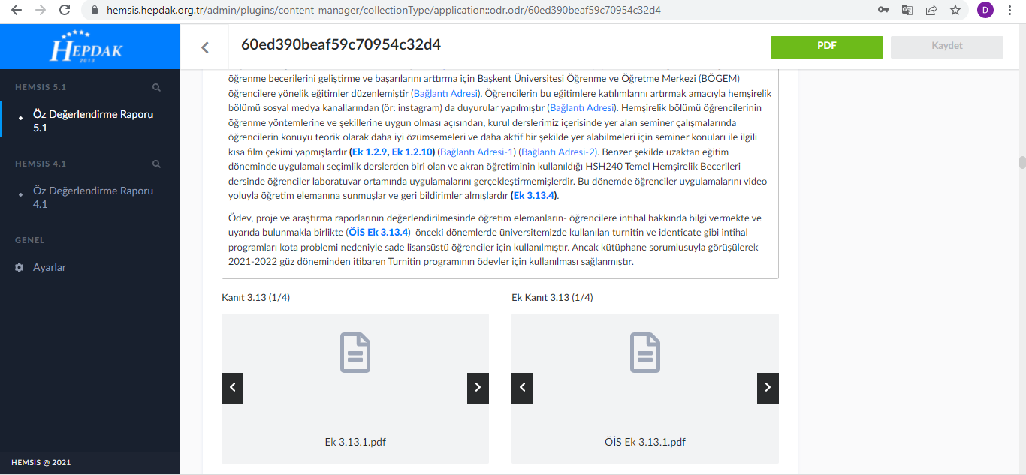
HEMSİS
Kanıtlar her alt standarttın altında yer almaktadır.

Slide 12
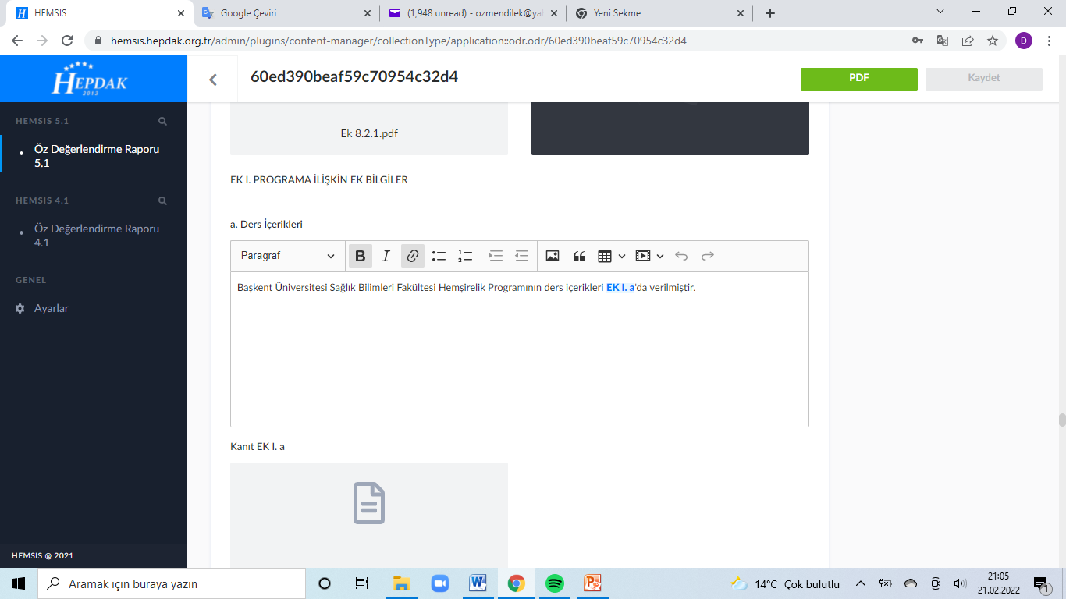
HEMSİS
EK-I (Programa İlişkin Ek Bilgiler)
a.Ders İçerikleri-Format her ders için aynı olmalı.
b.Öğretim Üyelerinin Özgeçmişleri- Aynı formatta ve kişi başı üç sayfayı geçmemelidir (10 punto, Ariel, tek aralık yazılmalı). Kılavuzda örnek şablon bulunmakta

Slide 13
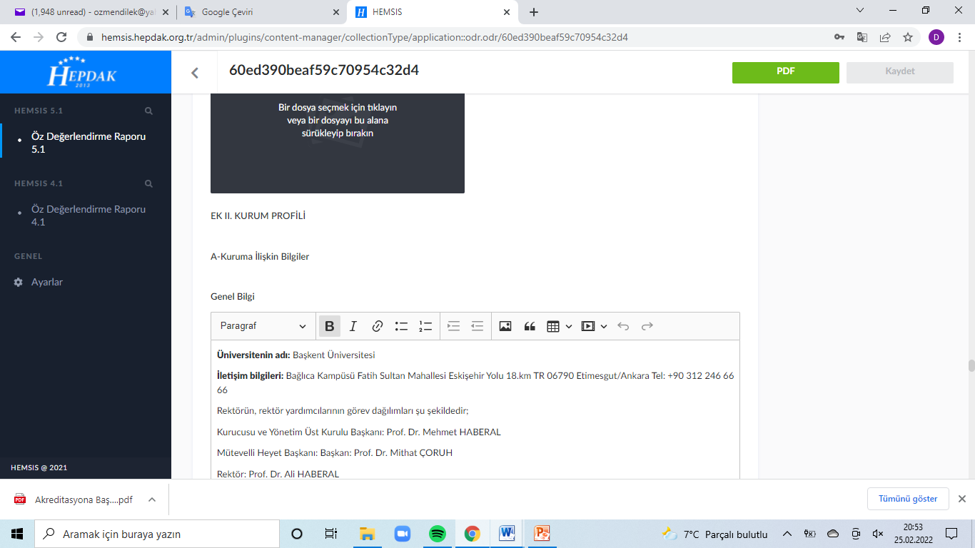
HEMSİS

Slide 14
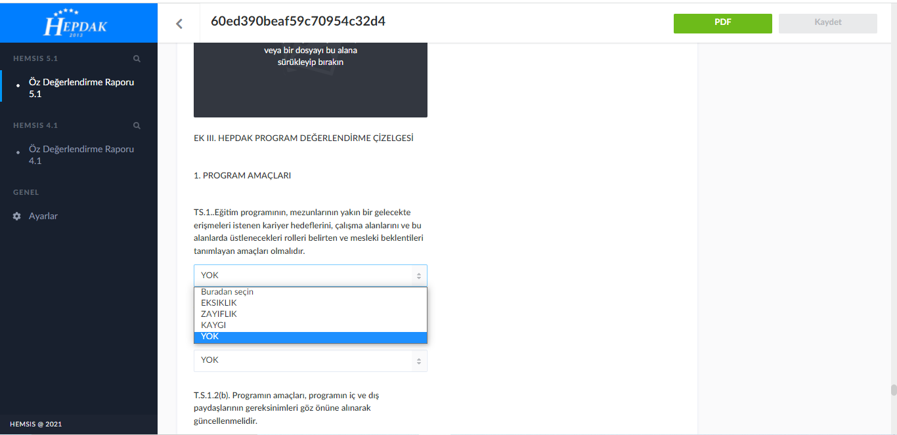

HEMSİS

Slide 15
ÖZDEĞERLENDİRME RAPORU
(Hazırlanması)
ÖDR Ariel, 10 punto ve tek aralıkla yazılmalıdır.
ÖDR ana metni, 80 sayfadan fazla olmamalıdır.
Değerlendirmenin ağırlıklı olarak ÖDR’ndan yapılacağı unutulmamalıdır (dili açık, anlaşılır olmalı).
Program ile ilgili bilgiler objektif şekilde yazılmalıdır.
Gelişim standartları içinde açıklama yapılmalıdır.
PDF

Slide 16
ÖZDEĞERLENDİRME RAPORU
(Hazırlanması)
Web linklerinin ulaşılır olup olmadığı mutlaka kontrol edilmelidir. Bağlantı linki uzun ise, metnin içinde linkin olduğu yere (Bağlantı linki) yazılabilir.
EK’ler için köprü kurulmalı ve açılıp açılmadığı kontrol edilmelidir.

Slide 17
ÖZDEĞERLENDİRME RAPORU
(Hazırlanması)
Bir EK birden fazla standart için kanıt oluşturuyorsa, ilk kullanılan yerdeki EK numarası ile kullanılmalıdır (EK 1.1.2).
Ön inceleme sonrası istenen yeni belgeler EK KANIT kısmına yüklenmelidir.
Çok sayfalı kanıtlarda (stratejik rapor, kurul kararları gibi) kanıt olarak görülmesi istenen yer ÖDR içinde sayfa ve satır numarası ile belirtilmeli ve kanıtta o kısım boyanmalıdır.

Slide 18

ÖZDEĞERLENDİRME RAPORU
(Hazırlanması)
ÖDR’nun tümü bütünlük açısından en az bir kişi tarafından okunmalıdır.
İlgisiz belgeler kanıt olarak eklenmemelidir.

Slide 19




http://www.hepdak.org.tr/
0.553 986 43 02
0.533.343 45 23
info@hepdak.org.tr
hepdak2013@gmail.com

